Slide 1
Comportamiento de vuelos en Colombia años 2016-2017
José Daniel Ayala Barrera
https://danielxxi.github.io/Tarea4VA/

Slide 2
Dataset:
Para el despliegue de las visualizaciones, se toma como fuente de datos los datasets disponibles en el sitio de Aerocivil (http://www.aerocivil.gov.co/atencion/estadisticas-de-las-actividades-aeronauticas/bases-de-datos) .

Slide 3
WHAT?
PRINCIPALES ATRIBUTOS:
Fecha | Ordenado – Secuencial/Categorical
Origen | Categorical
Destino | Categorical
Pasajeros | Ordered quantitative
Trafico | Categorical
Ciudad Origen | Categorical
Ciudad Destino | Categorical
Pais Origen | Categorical
Pais Destino | Categorical

Slide 4
WHY?
Analizar el comportamiento de los vuelos en colombia, a partir de la cantidad de vuelos y de la cantidad de pasajeros:
¿Cuàl es el comportamiento de los aeropuertos en Colombia?
¿Si existe un comportamiento similar en cantidad de vuelos y pasajeros, o son muy pocos los aeropuertos que concentran el tráfico nacional e internacional?
¿El sector turístico reqiuere de más inversión en terminales aéreas para ser competitivo?

Slide 5
HOW?
Tidy Tree
Marcas: Puntos (nodos), líneas (relaciones)

Slide 6
Propósito del proyecto (descripción): El propósito del proyecto es desplegar información sobre el comportamiento de los vuelos para los primeros ocho meses del año 2017, tomando como base los datasets disponibles en la página de aerocivil (http://www.aerocivil.gov.co/atencion/estadisticas-de-las-actividades-aeronauticas/bases-de-datos) y en los datos complementarios de openfights.org (https://openflights.org/data.html). Este análisiS se hace basado en la cantidad de vuelos (itinierarios) y la cantidad de pasajeros transportados. Qué tecnologías utilicé: html, css y d3
Qué fue lo que más trabajo me costó: manejar github
De qué estoy más orgulloso: Creo que al fin estoy aprendiendo a manejar el github!!! Es dificil cuando uno no tiene perfil de desarrollador aprender y desaprender.

Slide 7
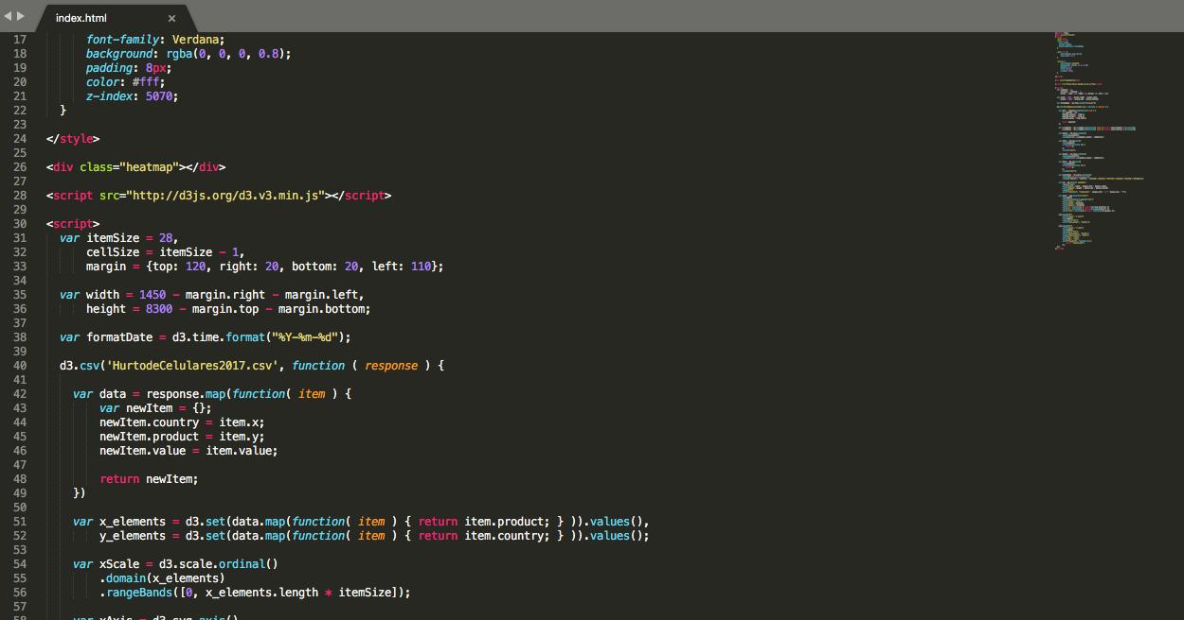
Intentando con el editor sublime

Slide 8
Se laboran visualizaciones usando Tidy Tree, y para un caso se aplicó radial layout

Slide 9
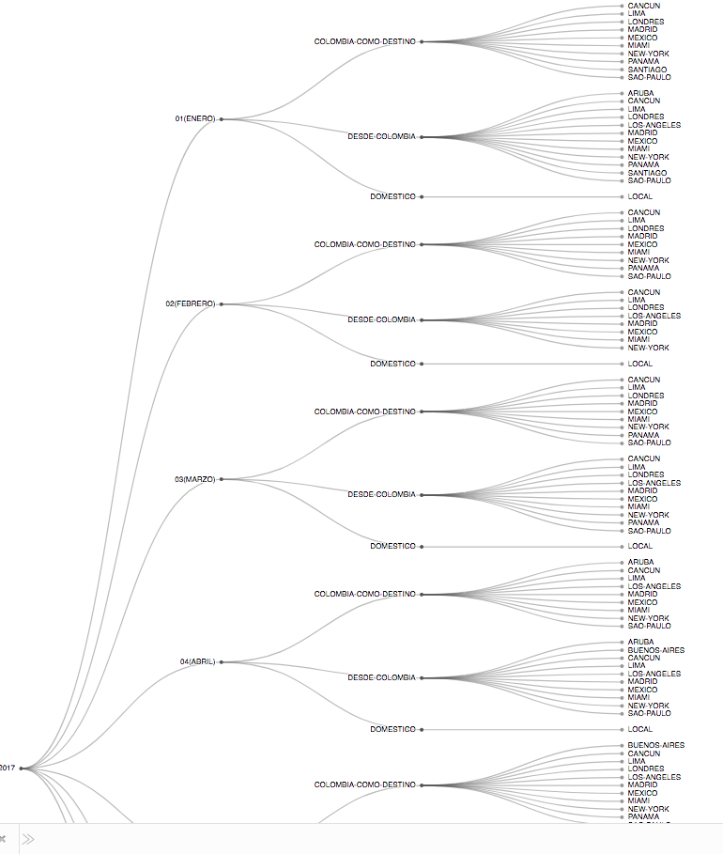

Slide 10
